Slide 1
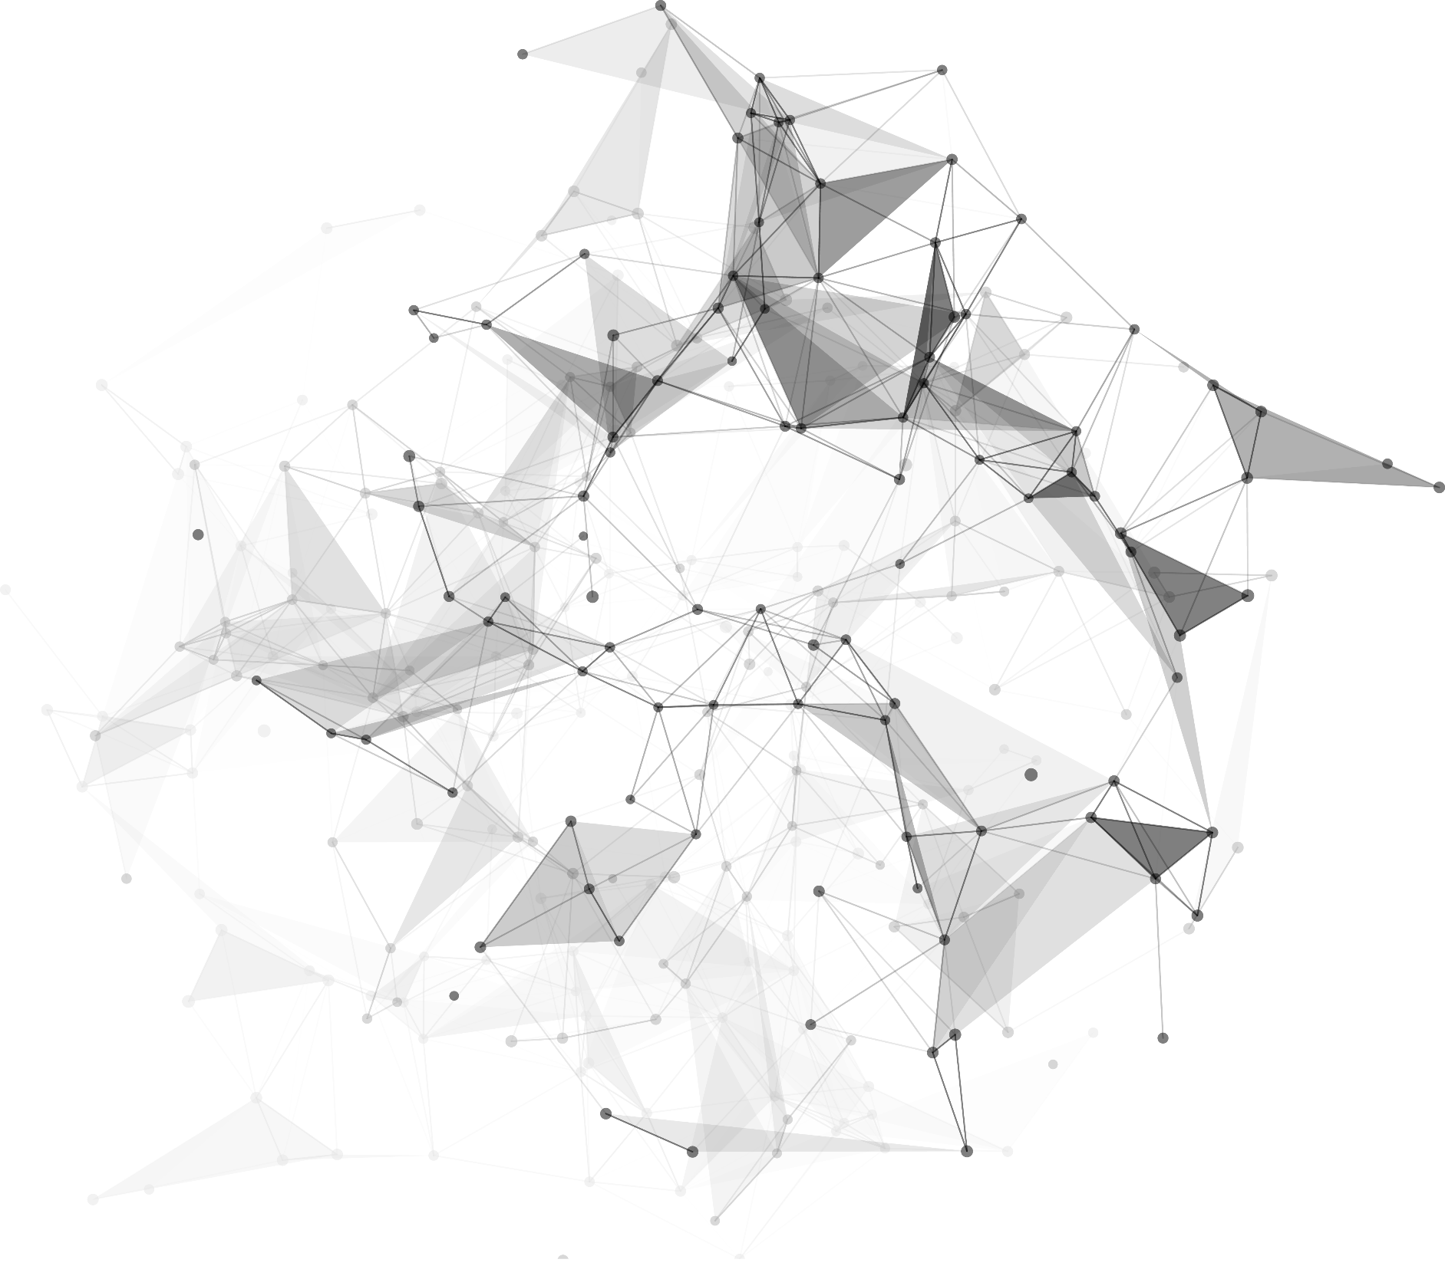

毕业设计进度汇报
主动式微服务动态部署工具设计与开发
指导老师：丁志军
答辩人：祁好雨
1752919

Slide 2


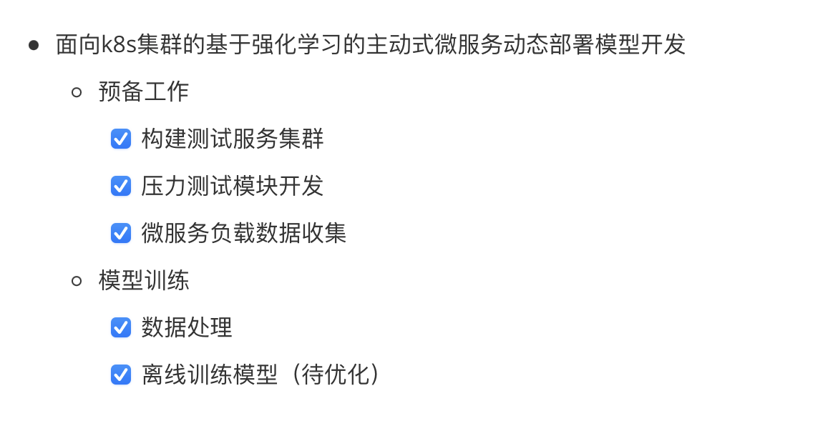

本周进度
Notes:
强化学习算法示意图？
决策模块：
算法设计：
基于强化学习的动态部署算法设计完成（未来拓展DQN...）
算法实现：
基于Python实现动态部署算法并构造算法模拟环境(进行中)
优化删掉
了解kube-scheduler内部机制之后，暂时认为更改k8s默认调度器的方式容易导致k8s系统组件的异常，不符合实际操作，因此我们考虑优先以外部调整方式去实现第一版执行模块

Slide 3
预备工作：构建测试服务集群
隔离备选node集上的其他Pod
备选node集：vm-4c8g-node2, vm-4c8g-node3
隔离策略：node2 node3加上taint；service-predict下所有Pod加上tolerations
禁止service-predict下Pod迁移到其他Node
备选node集：vm-4c8g-node2, vm-4c8g-node3
隔离策略：node2 node3加上label；service-predict下所有服务加上nodeSelector matchExpression key in规则
Notes:
强化学习算法示意图？
决策模块：
算法设计：
基于强化学习的动态部署算法设计完成（未来拓展DQN...）
算法实现：
基于Python实现动态部署算法并构造算法模拟环境(进行中)
优化删掉
了解kube-scheduler内部机制之后，暂时认为更改k8s默认调度器的方式容易导致k8s系统组件的异常，不符合实际操作，因此我们考虑优先以外部调整方式去实现第一版执行模块

Slide 4
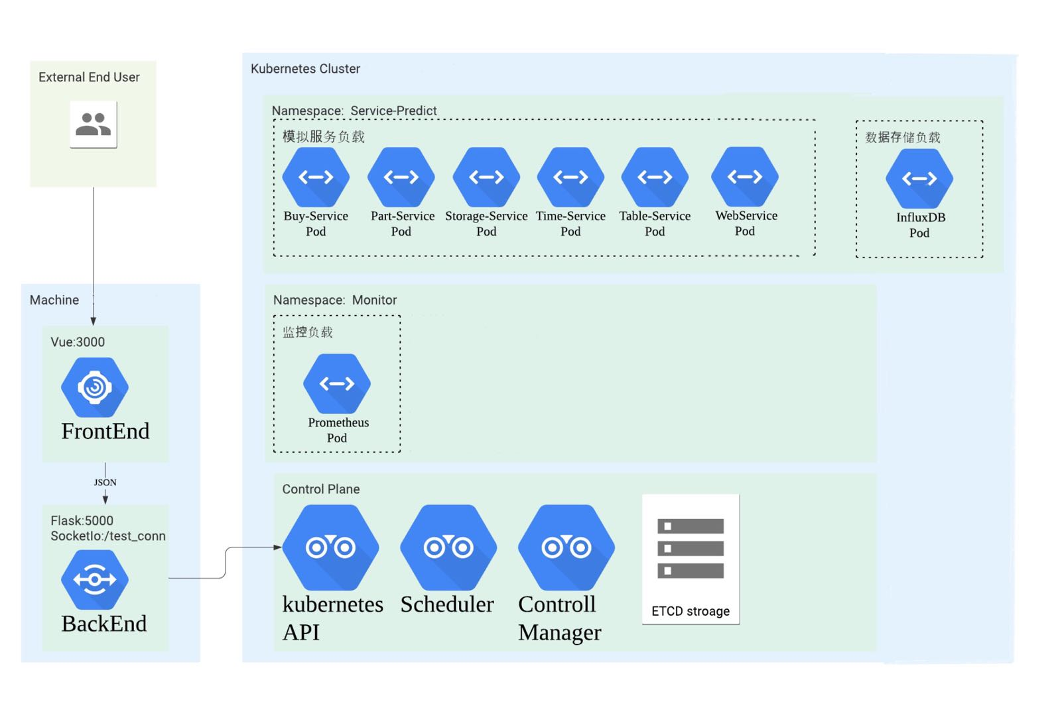
预备工作：构建测试服务集群
Notes:
强化学习算法示意图？
决策模块：
算法设计：
基于强化学习的动态部署算法设计完成（未来拓展DQN...）
算法实现：
基于Python实现动态部署算法并构造算法模拟环境(进行中)
优化删掉
了解kube-scheduler内部机制之后，暂时认为更改k8s默认调度器的方式容易导致k8s系统组件的异常，不符合实际操作，因此我们考虑优先以外部调整方式去实现第一版执行模块

Slide 5
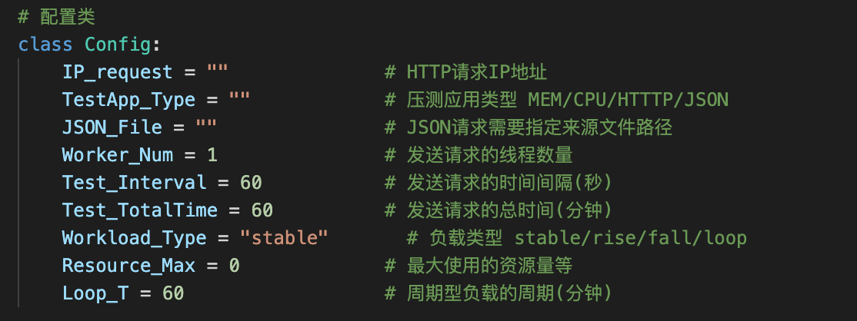
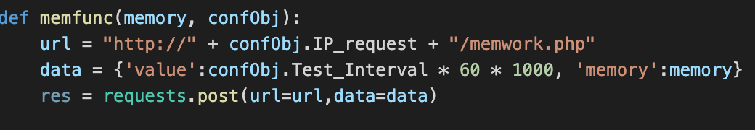
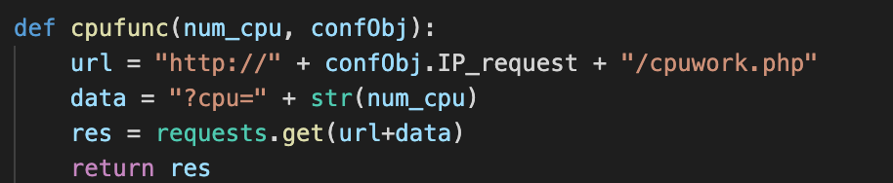
预备工作：压力测试模块开发
压力测试配置
模拟mem密集型请求
模拟cpu密集型请求
Notes:
强化学习算法示意图？
决策模块：
算法设计：
基于强化学习的动态部署算法设计完成（未来拓展DQN...）
算法实现：
基于Python实现动态部署算法并构造算法模拟环境(进行中)
优化删掉
了解kube-scheduler内部机制之后，暂时认为更改k8s默认调度器的方式容易导致k8s系统组件的异常，不符合实际操作，因此我们考虑优先以外部调整方式去实现第一版执行模块

Slide 6
预备工作：微服务负载数据收集
调用监控模块
monitor模块开多个monitor_pod线程
每个线程每隔300s发起一次Prometheus Query，并将结果写入influxDB数据库
收集数据
读取service-predict命名空间下每个Pod对应的数据库表
基本处理：时间转时间戳，Pod所在Node，cpu利用率，mem利用率
Notes:
强化学习算法示意图？
决策模块：
算法设计：
基于强化学习的动态部署算法设计完成（未来拓展DQN...）
算法实现：
基于Python实现动态部署算法并构造算法模拟环境(进行中)
优化删掉
了解kube-scheduler内部机制之后，暂时认为更改k8s默认调度器的方式容易导致k8s系统组件的异常，不符合实际操作，因此我们考虑优先以外部调整方式去实现第一版执行模块

Slide 7
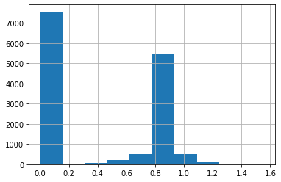
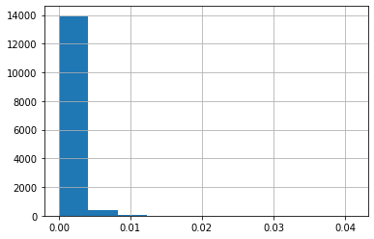
预备工作：微服务负载数据收集
数据分析
cpu 利用率分布
mem利用率分布
Notes:
强化学习算法示意图？
决策模块：
算法设计：
基于强化学习的动态部署算法设计完成（未来拓展DQN...）
算法实现：
基于Python实现动态部署算法并构造算法模拟环境(进行中)
优化删掉
了解kube-scheduler内部机制之后，暂时认为更改k8s默认调度器的方式容易导致k8s系统组件的异常，不符合实际操作，因此我们考虑优先以外部调整方式去实现第一版执行模块

Slide 8
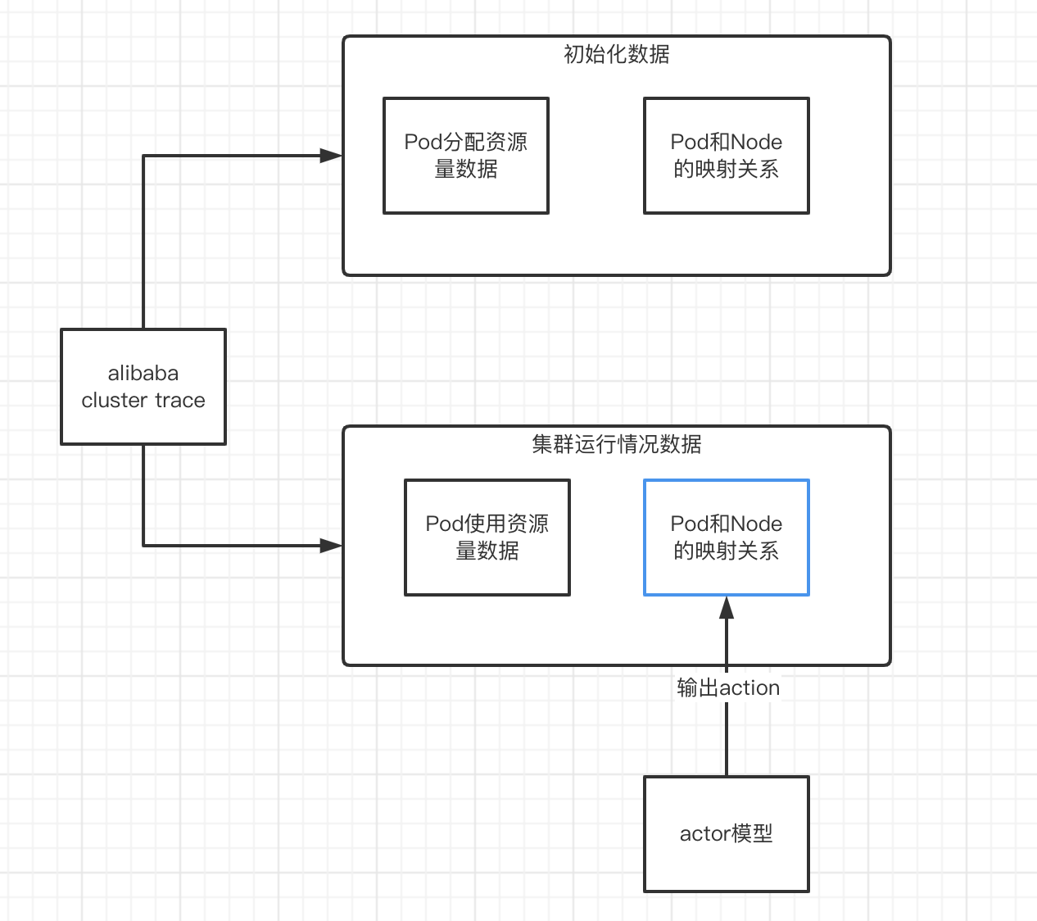
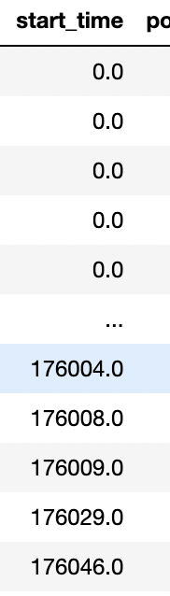
数据处理
state初始化
监控时刻同步
存在问题
监控线程每隔300s发起一次prometheus query
prometheus query记录时刻并不是同步的
处理
监控数据
每300s均匀采样十个时刻
如出现一个Pod一个时刻多条数据，则取均值
如出现一个Pod一个时刻无数据，取距离该时刻最近的前一时刻的数据
Notes:
强化学习算法示意图？
决策模块：
算法设计：
基于强化学习的动态部署算法设计完成（未来拓展DQN...）
算法实现：
基于Python实现动态部署算法并构造算法模拟环境(进行中)
优化删掉
了解kube-scheduler内部机制之后，暂时认为更改k8s默认调度器的方式容易导致k8s系统组件的异常，不符合实际操作，因此我们考虑优先以外部调整方式去实现第一版执行模块

Slide 9
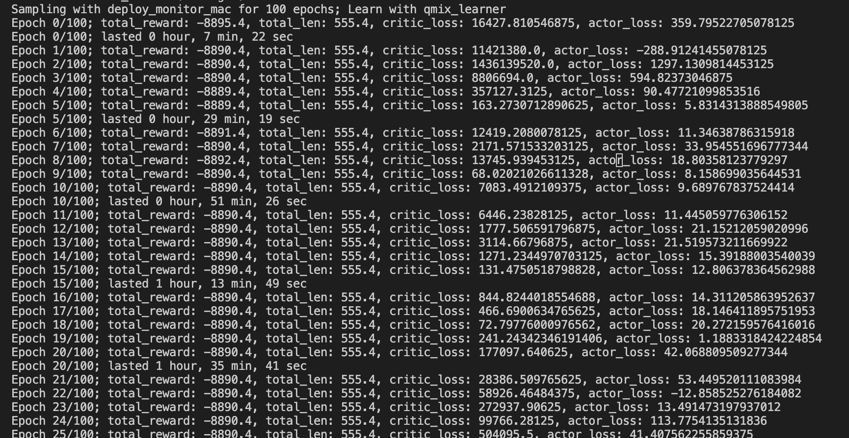
实验结果
loss更新正常
reward没有明显下降
Notes:
强化学习算法示意图？
决策模块：
算法设计：
基于强化学习的动态部署算法设计完成（未来拓展DQN...）
算法实现：
基于Python实现动态部署算法并构造算法模拟环境(进行中)
优化删掉
了解kube-scheduler内部机制之后，暂时认为更改k8s默认调度器的方式容易导致k8s系统组件的异常，不符合实际操作，因此我们考虑优先以外部调整方式去实现第一版执行模块

Slide 10

检查监控指标
CPU指标
rate(container_cpu_usage_seconds_total{pod=”x”})[1m] 代表Pod在1min内平均每秒使用的cpu时间, 因为每秒所有pod和idle的cpu时间加起来等于1, 所以可以当作cpu利用率
container_spec_cpu_quota{pod=”x”}代表Pod在每秒内请求的cpu时间，只有在Pod有limit指标的时候才有具体值
CPU监控指标改进
rate(container_cpu_usage_seconds_total{pod=”x”})[1m]
Notes:
强化学习算法示意图？
决策模块：
算法设计：
基于强化学习的动态部署算法设计完成（未来拓展DQN...）
算法实现：
基于Python实现动态部署算法并构造算法模拟环境(进行中)
优化删掉
了解kube-scheduler内部机制之后，暂时认为更改k8s默认调度器的方式容易导致k8s系统组件的异常，不符合实际操作，因此我们考虑优先以外部调整方式去实现第一版执行模块

Slide 11

检查监控指标
MEM指标
container_memory_rss{pod=”x”}代表Pod使用的常驻内存集(Resident Set Size),是分配给Pod使用的实际物理内存，而不是磁盘上缓存的虚拟内存
container_spec_memory_limit_bytes{pod=”x”}代表Pod请求的内存空间，只有当Pod具有limit指标时才有具体值
MEM监控指标改进
avg((avg (container_memory_working_set_bytes{pod="'+ pod_name + '"}) by (container_name , pod ))
Notes:
强化学习算法示意图？
决策模块：
算法设计：
基于强化学习的动态部署算法设计完成（未来拓展DQN...）
算法实现：
基于Python实现动态部署算法并构造算法模拟环境(进行中)
优化删掉
了解kube-scheduler内部机制之后，暂时认为更改k8s默认调度器的方式容易导致k8s系统组件的异常，不符合实际操作，因此我们考虑优先以外部调整方式去实现第一版执行模块

Slide 12
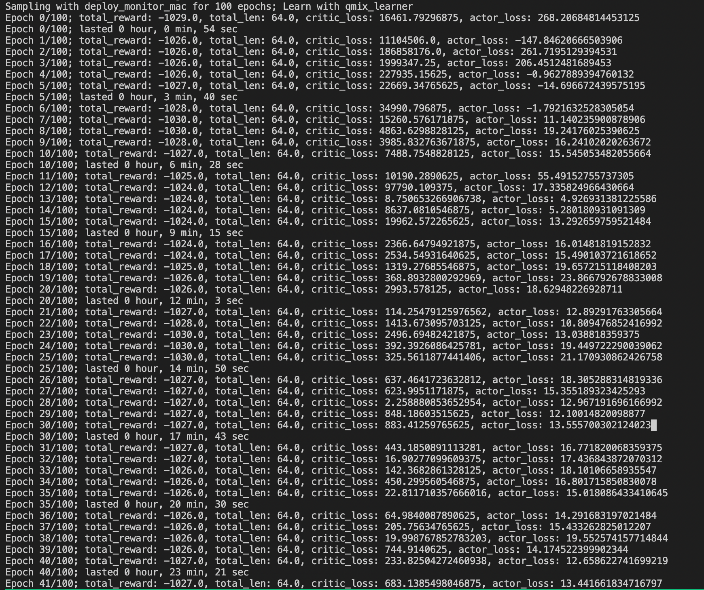
更新监控指标之后实验结果
Notes:
强化学习算法示意图？
决策模块：
算法设计：
基于强化学习的动态部署算法设计完成（未来拓展DQN...）
算法实现：
基于Python实现动态部署算法并构造算法模拟环境(进行中)
优化删掉
了解kube-scheduler内部机制之后，暂时认为更改k8s默认调度器的方式容易导致k8s系统组件的异常，不符合实际操作，因此我们考虑优先以外部调整方式去实现第一版执行模块

Slide 13
下周工作
MAPE循环全流程跑通
模型部署与在线使用
模型输出结果，与执行器交互
检查执行成果
模型优化
通过其他类型的压测方式，收集含请求的迅速上升和迅速下降的数据
训练模型（优化模型）
评估优化的模型在集群上的作用
Notes:
强化学习算法示意图？
决策模块：
算法设计：
基于强化学习的动态部署算法设计完成（未来拓展DQN...）
算法实现：
基于Python实现动态部署算法并构造算法模拟环境(进行中)
优化删掉
了解kube-scheduler内部机制之后，暂时认为更改k8s默认调度器的方式容易导致k8s系统组件的异常，不符合实际操作，因此我们考虑优先以外部调整方式去实现第一版执行模块

